Slide 1
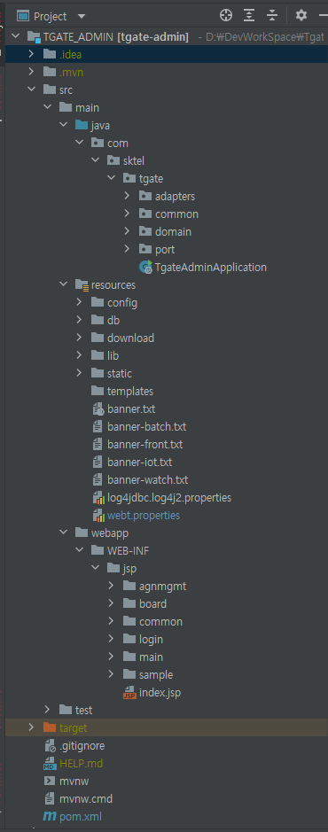
main
- Java소스 영역
Resources
- 리소스 영역
webapp
- 웹페이지 영역

Slide 2
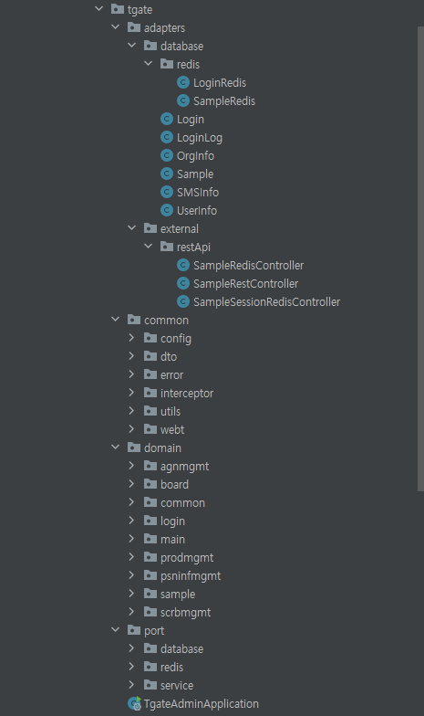
Adapters : DAO 및 Restcontroller영역
Common : config, 공통dto, error, intercepter
utils, webt(Mcg I/F ) class영역
Domain : controller, DTO, serviceImpl class 영역
Port : service, mapper interface, repository영역

Slide 3
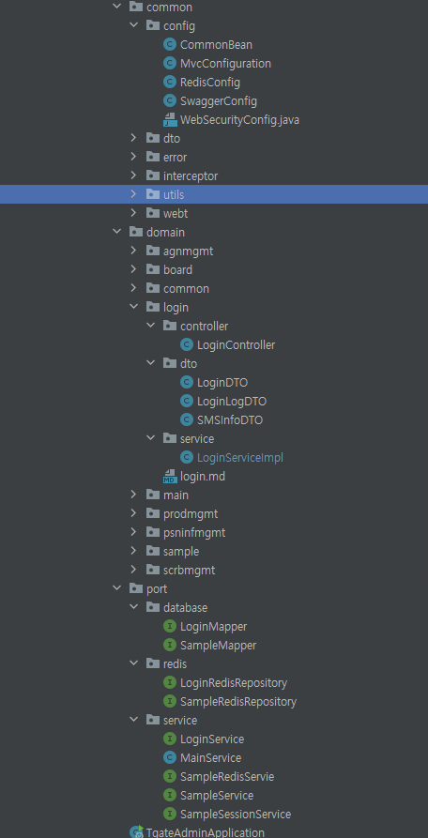
Common : config, 공통dto, error, intercepter
utils, webt(Mcg I/F ) class영역
Domain : controller, DTO, serviceImpl class 영역
Port : service, mapper interface, repository영역

Slide 4
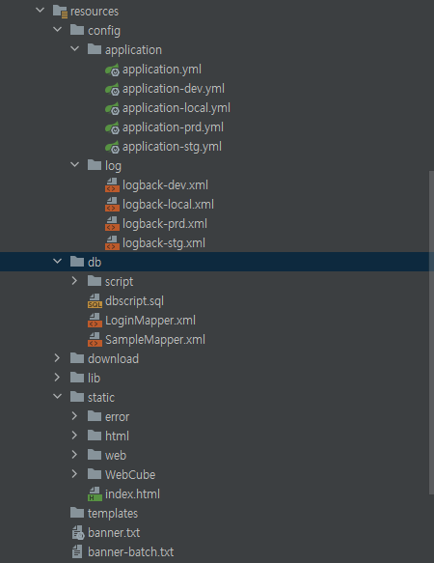
Resources/config : application.yml, logback.xml
Resources/db : Mapper.xml (mybatis 쿼리 영역)
Resources/static : web파일(html/css/js)

Slide 5
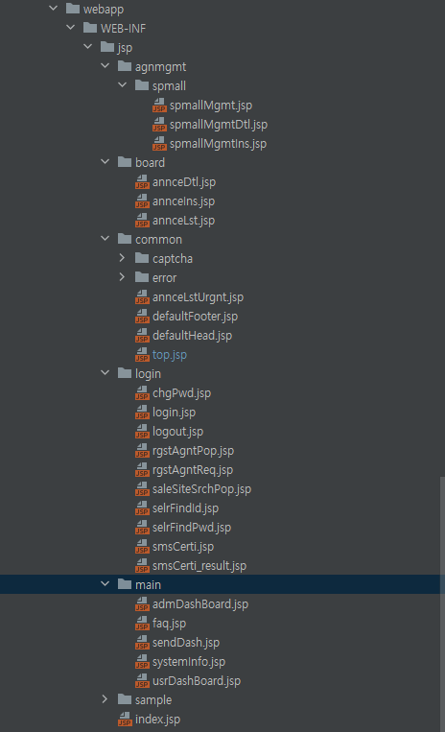
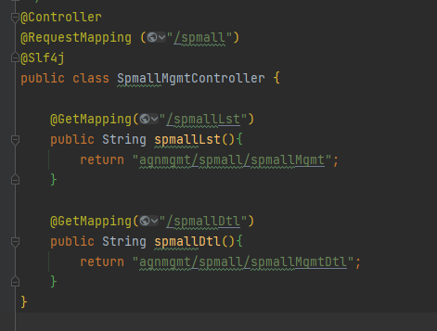
webapp/WEB-INF/jsp : jsp영역
Controller페이지 호출 예 )

Slide 6
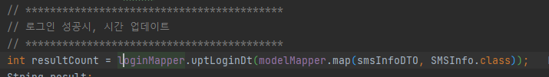
DTO와DAO를 ModelMapper 이용하여 매핑시켜줌
domain
(controller,DTO)
port
(service)
Domain.service
(ServiceImpl, DTO)
port
(Mapper)
adapters
(DAO)
Resoures/db
(mapper.xml)

